Slide 1
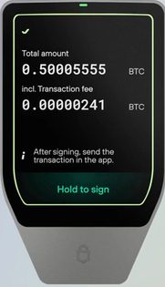
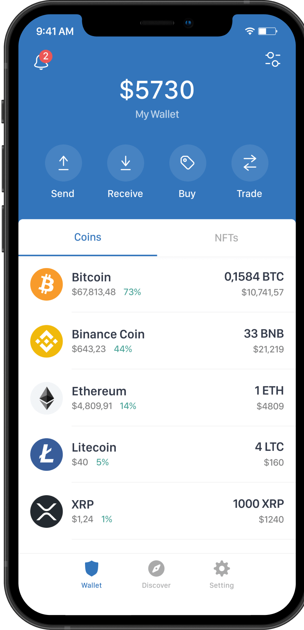
Bitcoin and Cryptocurrency Technologies
https://teaching.mff.cuni.cz/nswi204-web
NSWI204 2026/27 - materiály na cvičení

Slide 2
Cvičení a zápočet
vyzkoušet si nástroje a služby, získat praktickou zkušenost
  mempool.space, blockchain explorer, trading view
  LN walletky, QR platba, lnbc-adresa, LNURL
  Trezor, T Suite web/mob, typy adres, potvrzení
  Vexl - MFF klub
  burzy / směnárny - Anycoin, Coinmate, Kraken
  multisig
  stablecoins - USDT/USDC, různé sítě
  CryptoTradFi - fiat+crypto, cards - Bleap, Neverless
  swap/bridge
  DeFi - vault, Dexari, Aave, Hyperliquid, Morpho, Ethena, Sky
  Ethereum - vlastní MatfyzCrown?
zvané přednášky a workshopy
  Michal Podzimek: Trading boti
Q/A k přednášce
zápočet - rozprava a demonstrace používání

Slide 3
₿ na hraní
za cca 500-1000 Kč
  získáte zpět (když budete chtít)
kde směnit
  cz
    směnárna - Anycoin / burza - Coinmate, DAES
  global
    Kraken, Coinbase, OKX, Bybit, KuCoin, BitStamp, ...
  Revolut, Partners Banka
KYC ⇝ Vexl
Lightning wallet
  Bitlifi, Blink, Wallet of Satoshi
    a-j, k-r, s-z

Slide 4

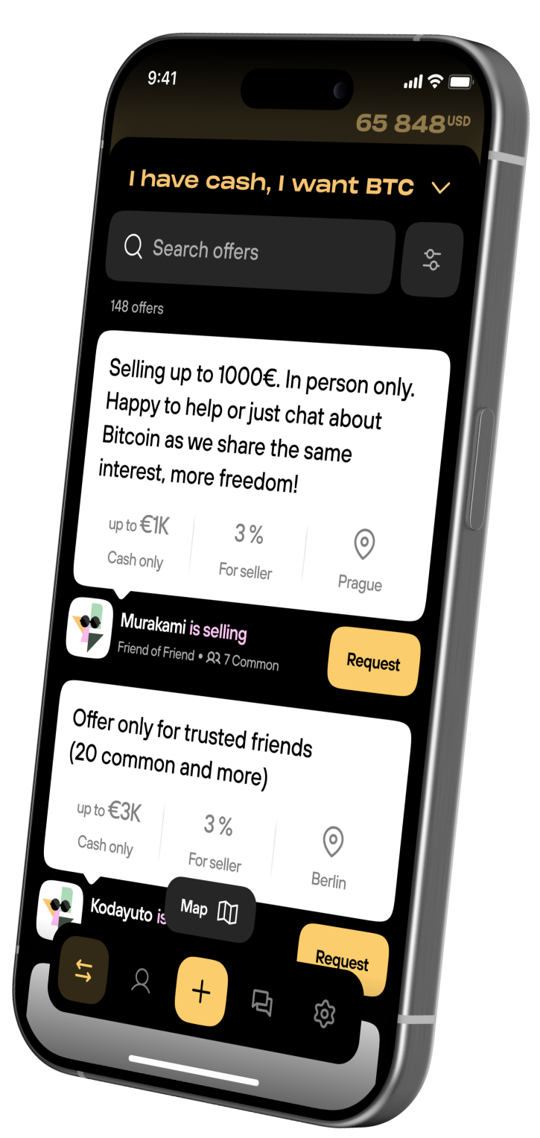
Peer-to-peer Marketplaces
Vexl
  by Satoshi Labs
  "Tinder for bitcoiners"
    no txs inside the app, just anonymous offers/connection
    all trade parameters depend on supply/demand
    no middleman fee
  unique reputation model
    traditional reputation models fail
    friend / friend of a friend
    reputation derived from real-world relations
  clubs
    community groups - MFF
    usually organized during face-to-face meetups
    ⇝ jednadvacet.org
☺ non-KYC, privacy, socializing
☹ liquidity, latency, volume, reliability, usually need for cash

Slide 5
Základní nástroje
mempool.space
transaction visualiser
  txcity.io
blockchain explorer
trading view

Slide 6




₿ Ecosystem
exchanges / peer-to-peer marketplaces
swap
  onchain ↭ LN ↭ Stablecoins ↭ Altcoins
  FixedFloat, Satora, peer swap, near-intents, cow swap, 1inch, ...
decentralized lending platforms & liquidity markets
  Firefish (cz/sk) ↬, Lend-a-sat, Aave
digital services
  Bitrefill, Travalla
fintech bridge
  Bleap, GnosisPay, Neverless, ...
    KYC - Visa/Mastercard
  UX - DeFi integration
    stablecoins - USDC/USDT/EURE/EURA/..
    perpetual contracts ⇝ leverage, shorting, "savings account"
decentralized prediction markets
  Polymarket
    ! oracle
    insiders' info

Slide 7
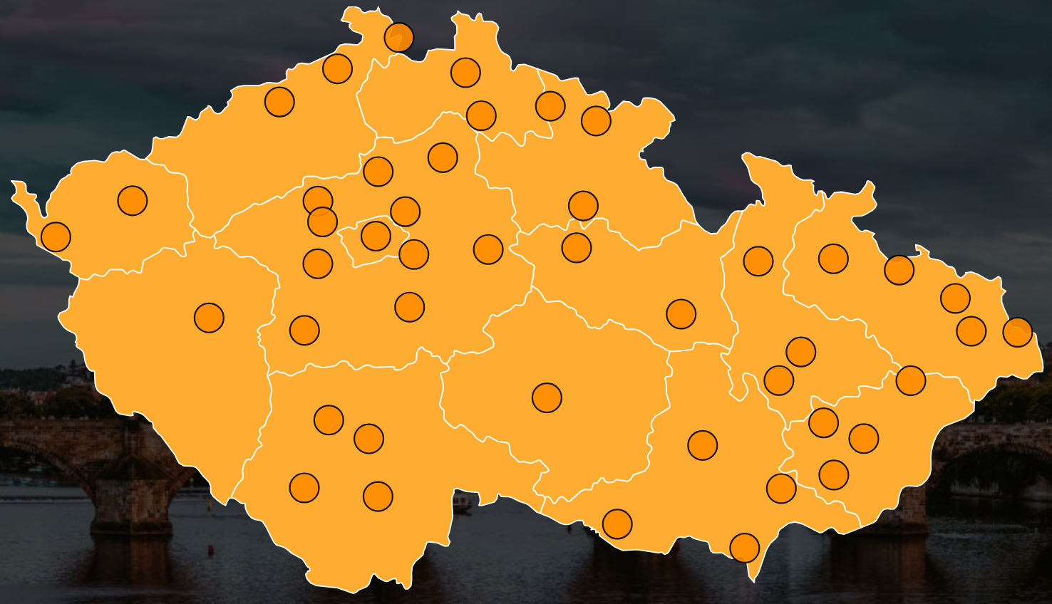
Jednadvacet
jednadvacet.org
  sk, de, at, ch, it, ...
  neformální decentralizovaná síť lokálních ₿ komunit
  semi-pravidelné semi-edukační meetupy 🍺
  BTC Liga
    série ₿ pub-kvízů - Decada 1.10.2026
BTC Prague
  the biggest ₿ event in Europe
  Freedom Tech Summit
ChainCamp
  Ostrava
CryptoByte
  Liberec

